Slide 1
TradeCare-Agent
중한무역 고객센터 AI Agent
Multi-Agent RAG with Reflection for B2B Trade Support
문의 분류 → 지식 검색 → 답변 생성 → 리스크 검토 → 자기수정
Multi-Agent
RAG
Reflection
결과물
실제 실행 가능한 웹앱과 30개 케이스 평가까지 포함
FastAPI Web App
GitHub Repository
PPT / 논문 / 평가 데이터
Demo: http://127.0.0.1:8000
1/12

Slide 2
TradeCare-Agent
문제 배경: 무역 상담은 짧지만 복잡합니다
고객 질문 하나에 제품, 공급처, 물류, 통관, 책임 문제가 함께 들어옵니다.
1
2
3
4
5
불완전한 문의
근거 부족
단정 답변 위험
반복 상담
담당자 부담
예시 질문
필요 정보
리스크
“1688 구매대행 가능한가요?”
“불량 15%인데 환불되나요?”
URL, 옵션, 수량, 배송지
증빙, 검품 기록, 주문 자료
가격·납기·통관·환불 보장 금지
2/12

Slide 3
TradeCare-Agent
Task Definition
자연어 문의를 ‘실무 상담 가능한 구조’로 변환합니다.
Input
Agent Process
Output
한국어 고객 문의
제품/구매/불량/통관 질문
정보가 부족한 상태
Intent 분류
RAG 검색
필수 정보 체크
Risk & Critic 검토
고객 응답
누락 정보 리스트
근거 trace
담당자 확인 안내
3/12

Slide 4
TradeCare-Agent
Multi-Agent Architecture
역할을 분리해 상담 품질을 통제합니다.
Intake
Retrieval
Specialist
Risk
Critic
분류/누락
RAG 검색
답변 초안
위험 표현 수정
Reflection
단일 LLM 대비
과제 요건
처리 단계가 분리되어 평가와 디버깅이 가능
Multi-Agent + RAG + Reflection을 명확히 충족
4/12

Slide 5
TradeCare-Agent
RAG Knowledge Base
회사 서비스 범위와 업무 절차를 검색해 답변합니다.
Knowledge Documents
Grounded Answer
Company Profile
OEM/ODM Service
Purchasing Agency
Yiwu Market Research
Defect Claim Process
Logistics / Customs
Quotation Required Fields
FAQ
구매대행: URL/옵션/배송지 요청
불량대응: 사진/영상/주문자료 요청
통관: 재질/HS Code/인증 여부 요청
회사 업무 범위 밖 약속 방지
Retrieve
5/12

Slide 6
TradeCare-Agent
RAG 지식 베이스 출처
답변 생성 전에 문서화된 윤항무역 지식을 먼저 검색합니다.
출처 파일
data/knowledge_base/*.md
company_profile.md
services_oem_odm.md
services_purchasing_agent.md
defect_claim_process.md
logistics_customs_basic.md, faq.md
수집/정리 기준
윤항무역 서비스 범위
홈페이지 서비스 안내 정보
운영자가 제공한 상담 규칙
업무 유형별 필수 확인 정보
확인 전 단가, MOQ, 환불, 통관 확정 금지 규칙
단일 LLM 대비 강점
회사 정책 기반 답변
업무별 누락 정보 요청
과장된 가능 여부 답변 감소
검색 후 Risk/Critic 검토 수행
예시 검색 흐름
OEM/ODM 문의 -> services_oem_odm.md + quotation_required_fields.md 검색 -> 사진, 사양, 수량, 로고/패키지, 납기를 요청하고 확정 표현을 피함
아키텍처 정당성: Retrieval은 근거를 제공하고, Risk는 위험한 확정 표현을 제거하며, Critic은 답변이 검색된 제약을 따르는지 검토합니다.

Slide 7
TradeCare-Agent
Reflection & Risk Control
친절한 답변보다 안전한 답변이 중요합니다.
Before
After
“무조건 가능합니다.”
“통관 보장됩니다.”
“반드시 환불됩니다.”
“납기는 7일이면 됩니다.”
공급처 확인 후 가능 여부 안내
품목·서류·인증 요건 확인 필요
증빙과 거래 조건 확인 후 클레임 검토
제품 자료 확인 후 예상 납기 안내
Critic
6/12

Slide 8
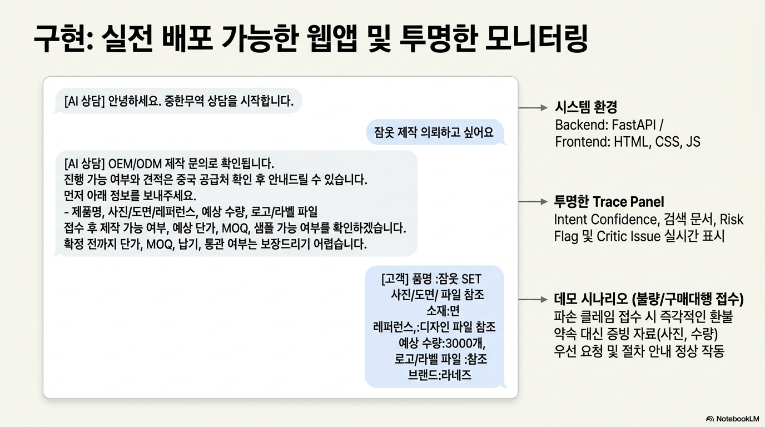
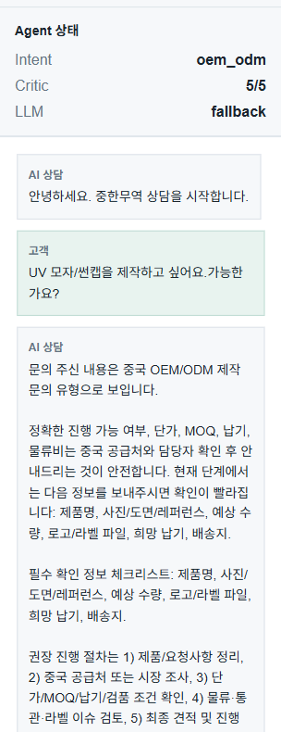
TradeCare-Agent
Web App 구현
상담, Agent 상태, 필수 정보, Trace를 한 화면에서 확인합니다.
중한무역 고객센터 Agent
Web App Screenshot
API 연결됨
상담 유형
고객: 제품 중 15%가 파손됐어요.
Agent 상태
OEM/ODM
Intent: defect_claim Critic: 5/5 LLM: fallback
구매대행
AI 상담: defect_claim으로 분류하고 사진/수량/주문자료/검품 여부를 요청
시장조사
불량대응
RAG / Reflection trace
통관/인증
실제 실행 화면 캡처
7/12

Slide 9
TradeCare-Agent
Live Demo Storyboard
2분 데모로 Agent의 작동 근거를 보여줍니다.
1
2
3
앱 열기
질문 입력
결과 확인
앱 열기
질문 입력
결과 확인
http://127.0.0.1:8000
API 연결 상태 확인
불량 15% 파손
Trace 옵션 켜기
intent / missing fields
RAG evidence / critic score
PPT에서는 캡처 화면을 보여주고, 발표 중에는 로컬 앱을 직접 시연
핵심 메시지: 답변뿐 아니라 Agent가 왜 그렇게 답했는지 trace로 설명 가능
8/12

Slide 10
TradeCare-Agent
Benchmark 설계
도메인 task에 맞춘 30개 평가 케이스를 구축했습니다.
6
6
비교 대상
Baseline LLM
Baseline RAG
Proposed Agent
5
5
5
3
재현성
OEM/ODM
구매대행
시장조사
불량
물류/통관
일반
동일 케이스 / 동일 스크립트
9/12

Slide 11
TradeCare-Agent
고객 응대 답변 품질 비교
같은 OEM/샘플 제작 문의를 필수 정보 포함률과 위험 표현 통제 기준으로 비교합니다.
일반 GPT
단일 답변
일반적인 OEM 설명 제공
이미지, 사양, 패턴, 수량, 로고/패키지, 배송지를 빠뜨릴 수 있음
공급처 확인 전에도 지나치게 확정적으로 들릴 수 있음
필수 정보 포함 점수: 0.139
GPT + RAG
검색 기반 답변
서비스 문서 참고
일부 누락 정보 요청
별도 Risk Agent 없음
Critic Reflection 루프 없음
필수 정보 포함 점수: 0.678
TradeCare Agent
Multi-Agent + RAG + Reflection
OEM/ODM 의도 분류
회사 업무 규칙 검색
구체적인 접수 체크리스트 요청
MOQ, 샘플비, 납기, 제작 가능 여부를 확인 전 확정하지 않음
필수 정보 포함 점수: 0.967
결론: TradeCare Agent는 불완전한 고객 문의를 실행 가능한 접수 체크리스트로 바꾸고, 근거 기반 답변과 확정 표현 방지를 동시에 수행합니다.

Slide 12
TradeCare-Agent
고객 예상 질문 20개 및 예상 답변 핵심
질문은 발표용으로 핵심 문제명만 압축하고, 답변은 평가에 필요한 Gold Standard 핵심만 표시했습니다.
No. | 핵심 문제 | 예상 답변 핵심 | No. | 핵심 문제 | 예상 답변 핵심
1 | 세관 도착 후 배송 지연 | 지연 원인 확인, 세관 문의, 추가서류 확인 | 11 | 전자제품 중국 수입 관세 | HS Code, FTA 조건, 세금 종류
2 | 중국 무역 계약서 검토 | 필수 조항, 중국 법규, 전문가 검토 | 12 | 원산지증명서 재발급 | 재발급 조건, 신청절차, 유효기간
3 | EU 의류 수출 통관서류 | 통관서류, EU 요건, 작성 유의점 | 13 | 혼적 화물 통관 방식 | 개별/공동 신고 조건과 장단점
4 | 해상운송 발송인 정보 수정 | 수정 가능 여부, 절차, 추가비용 | 14 | CIF/CFR 보험 책임 | 책임 범위, 보험 주체, 비용 차이
5 | 신고 금액 오류 수정 | 수정 신청, 필요서류, 과태료 가능성 | 15 | 통관 지연 시 경매 처분 | 초과 통관 절차, 경매 기준, 사전조치
6 | 식품 중국 수입 검역 | 검역 등록, 제출서류, 검사 항목 | 16 | 중국 업체 수출입 자격 조회 | 공식 조회 채널, 절차, 핵심 확인정보
7 | 세관 화물 압류 원인 | 압류 원인, 처리절차, 기관 문의 | 17 | 항공/해상 운임 계산 | 항공 부피중량, 해상 계산, 운임 기준
8 | FOB 비용 부담 | 발송인/수하인 비용 구분, 분쟁 기준 | 18 | 수하인 화물 포기 비용 | 법적 책임, 부담 비용, 대응 방안
9 | 안전한 결제 방식 | 결제방식 위험도, 수수료, 추천 방식 | 19 | FTA 관세 우대 증빙 | 증빙자료, 원산지증명서, 신청 절차
10 | 운송 중 해손 배상 | 책임 주체, 청구서류, 보험 처리 | 20 | 관세 연체료 감면 | 감면 조건, 필요서류, 불가 사유

Slide 13
TradeCare-Agent
Evaluation 결과
제안 시스템은 필수 정보 수집 능력을 크게 개선했습니다.
Required Information Coverage
해석
Baseline LLM
0.139
RAG는 근거성 개선
Reflection은 누락 정보 보완
Overpromise rate 0
Baseline RAG
0.678
Proposed Agent
0.967
무역 상담에서 초기 필수 정보 수집은 견적, 클레임, 통관 판단의 출발점입니다.
10/12

Slide 14
TradeCare-Agent
한계와 윤리
AI는 최종 결정자가 아니라 상담 보조자입니다.
AI가 하면 안 되는 것
보호해야 할 것
운영 원칙
법률 판단
통관·인증 확정
환불·보상 확정
회사 역량 과장
거래 자료
계약/주문 정보
제품 정보
개인정보
근거 기반 답변
불확실성 명시
담당자 연결
로그/권한 관리
11/12

Slide 15
TradeCare-Agent
Conclusion
TradeCare-Agent는 실제 서비스에 가까운 Agent 기반 고객센터 앱입니다.
기술
산출물
확장
Multi-Agent
RAG
Reflection
FastAPI Tool/API use
웹앱
GitHub Repository
지식베이스/프롬프트
평가 벤치마크
발표/논문 자료
실제 상담 로그
품목별 인증 DB
관리자 이관
trade-yh.com 연동
감사합니다.
12/12

